Slide 1
Дерево Хаффмана
Москаленко Дмитрий 11-401

Slide 2
Для чего используется?
-алгоритм Хаффмана позволяет закодировать текст без потери данных, используя меньше памяти, чем кодирование фиксированной длины;
-для однозначного декодирования используется префиксное правило, которое гарантирует, что ни один код не является префиксом другого.

Slide 3
Плюсы
Минусы
Гарантированно оптимальный код;
Простота кодирование/декодировния.
Память на таблицу частот;
Время на подсчет частот;
Не так эффективен для динамических структур.
-Алгоритм Хаффмана лучше всего подойдет, если вам нужно эффективно сжать данные с известной и неравномерной частотой символов (например, тексты на естественных языках)

Slide 4
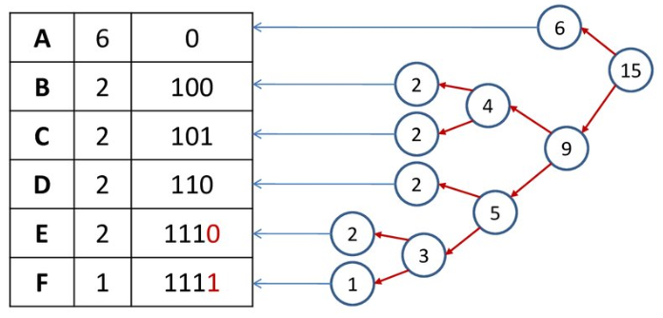
Алгоритм кодирования
Подсчёт частот каждого символа;
Создание узлов для каждого символа (частота → вес узла);
Два узла с минимальными весами объединяются в родительский (сумма весов);
Повторять, пока не останется один корень;
Назначение кодов:
Левый ребёнок → 0, правый → 1;
Код символа — путь от корня;
Кодируем текст.

Slide 5
Сложность по времени
Построение дерева:
O(n log n) – при использовании кучи для выбора минимумов.
О(n²) – при использование массива
Кодирование/декодирование:
O(n) – если храним таблицу кодов
O(n log n) – если каждый раз обходим дерево

Slide 6
